Slide 1
CEĻĀ UZ BIOREĢIONU: PĀRMAIŅU ARĒNU METODES IZMANTOŠANA
Zane Pīpkalēja
Vidzemes plānošanas reģions
Cēsu novada pašvaldība

Slide 2
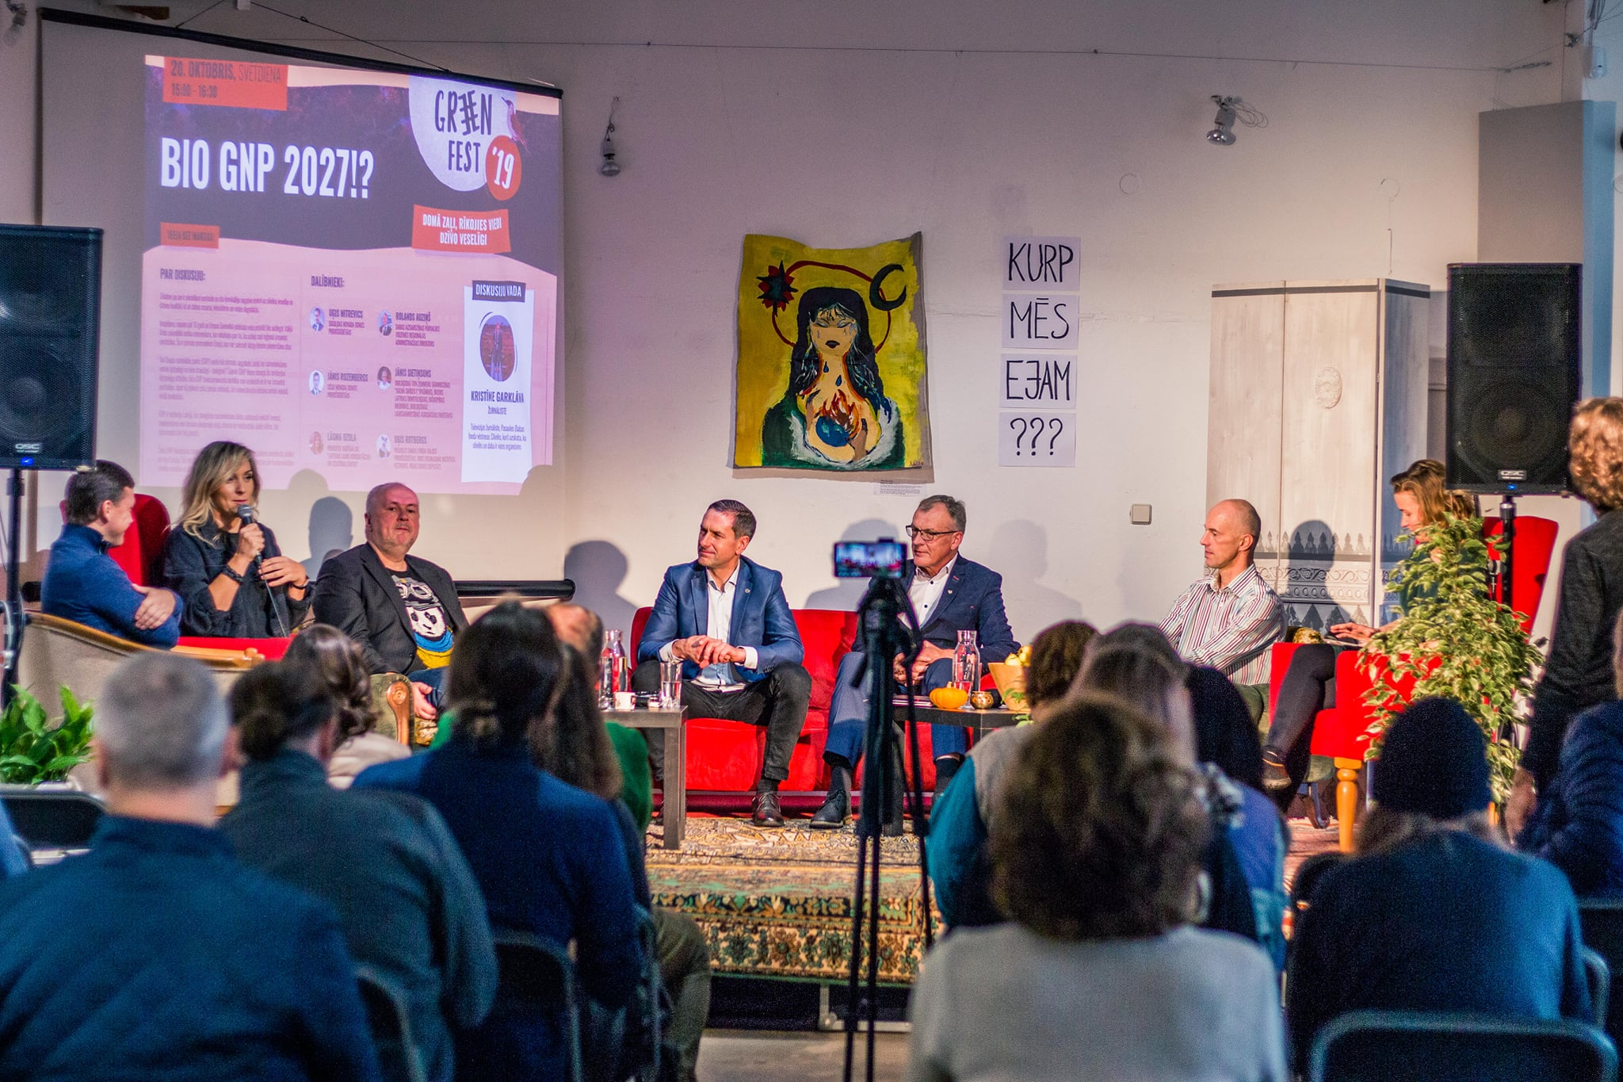
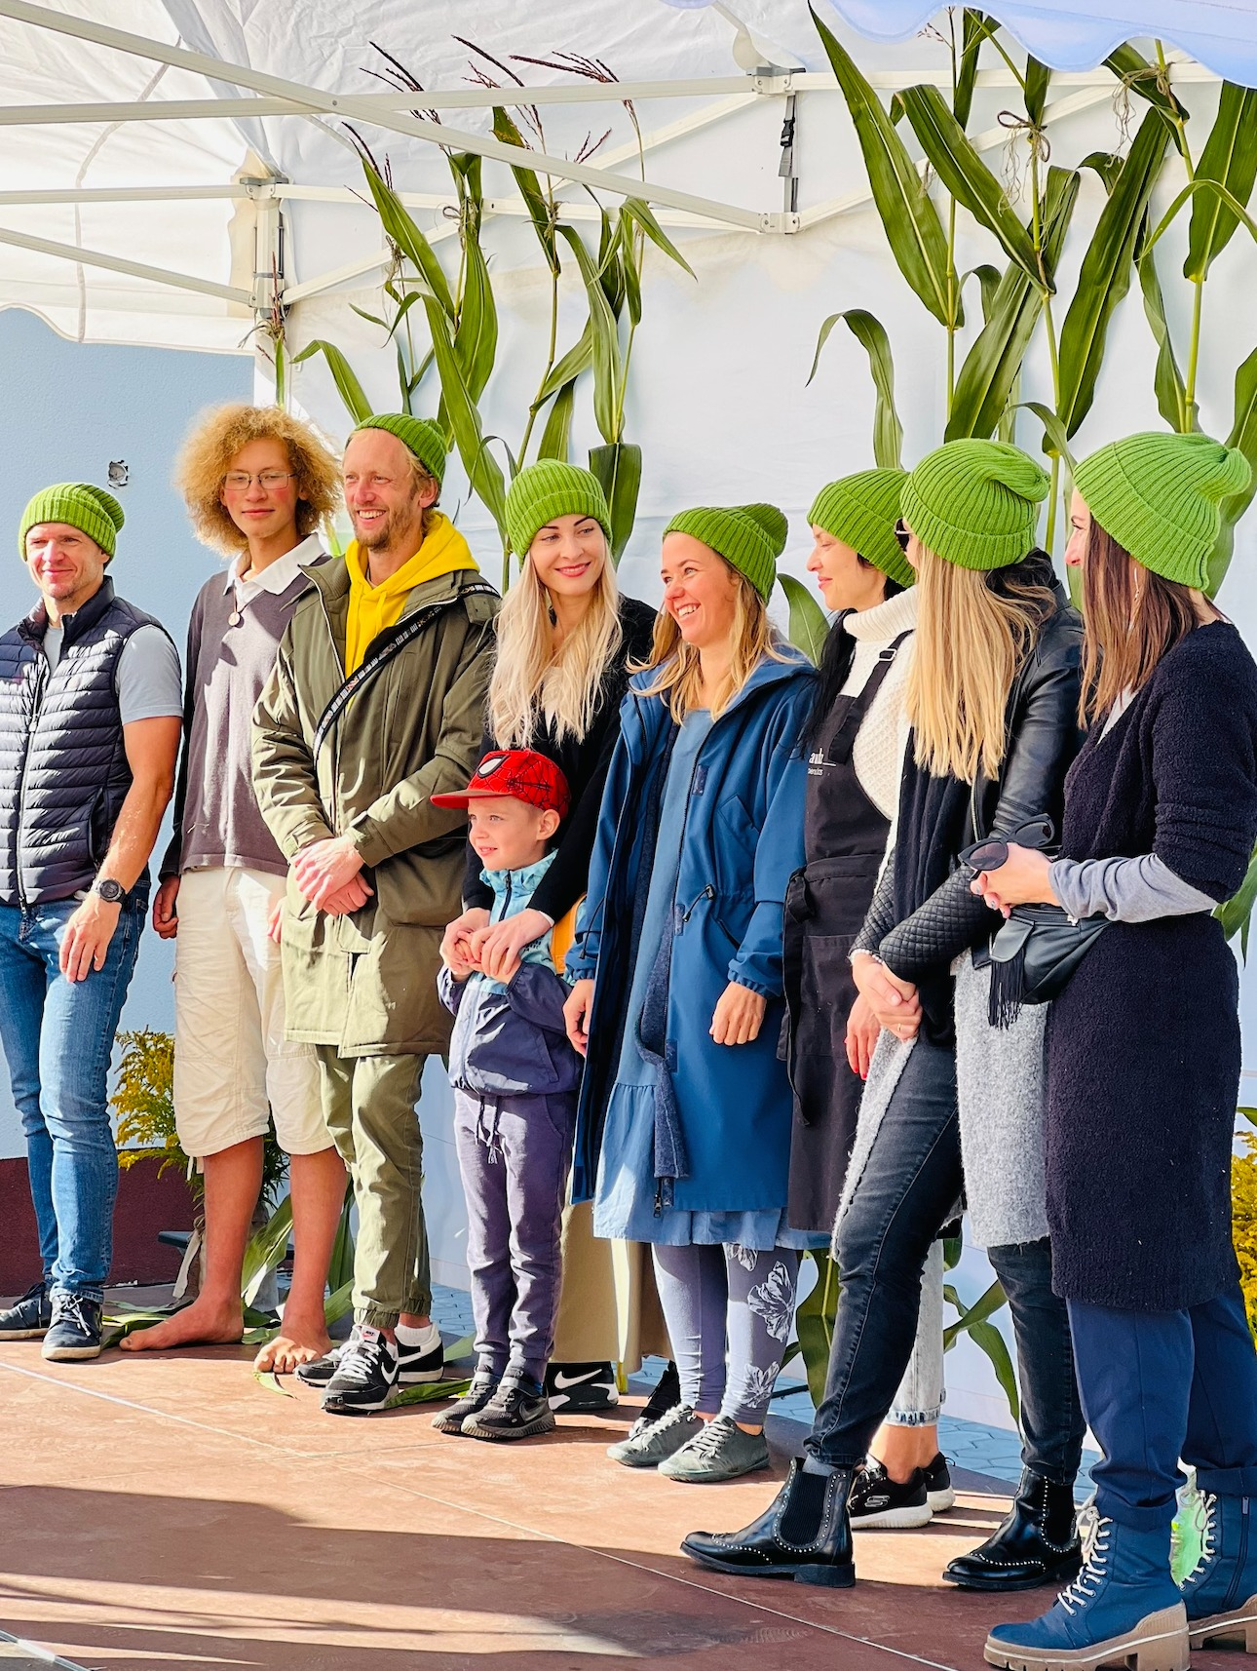
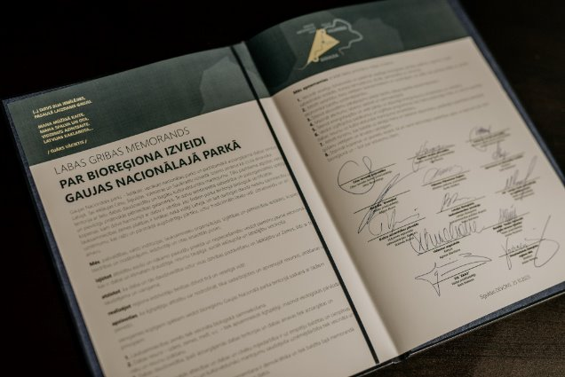
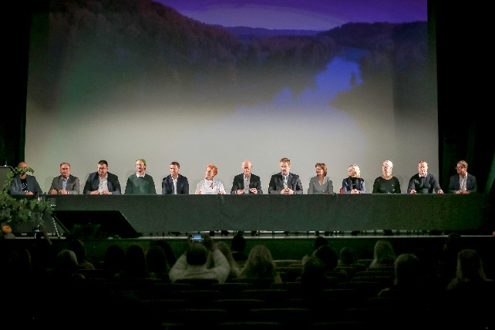
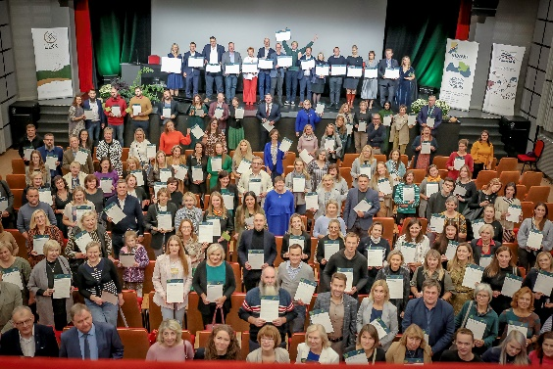
Bioreģions – sabiedrības virzīta iecere
2023.gads – Bioreģiona forums, Labās gribas memorands

Slide 3
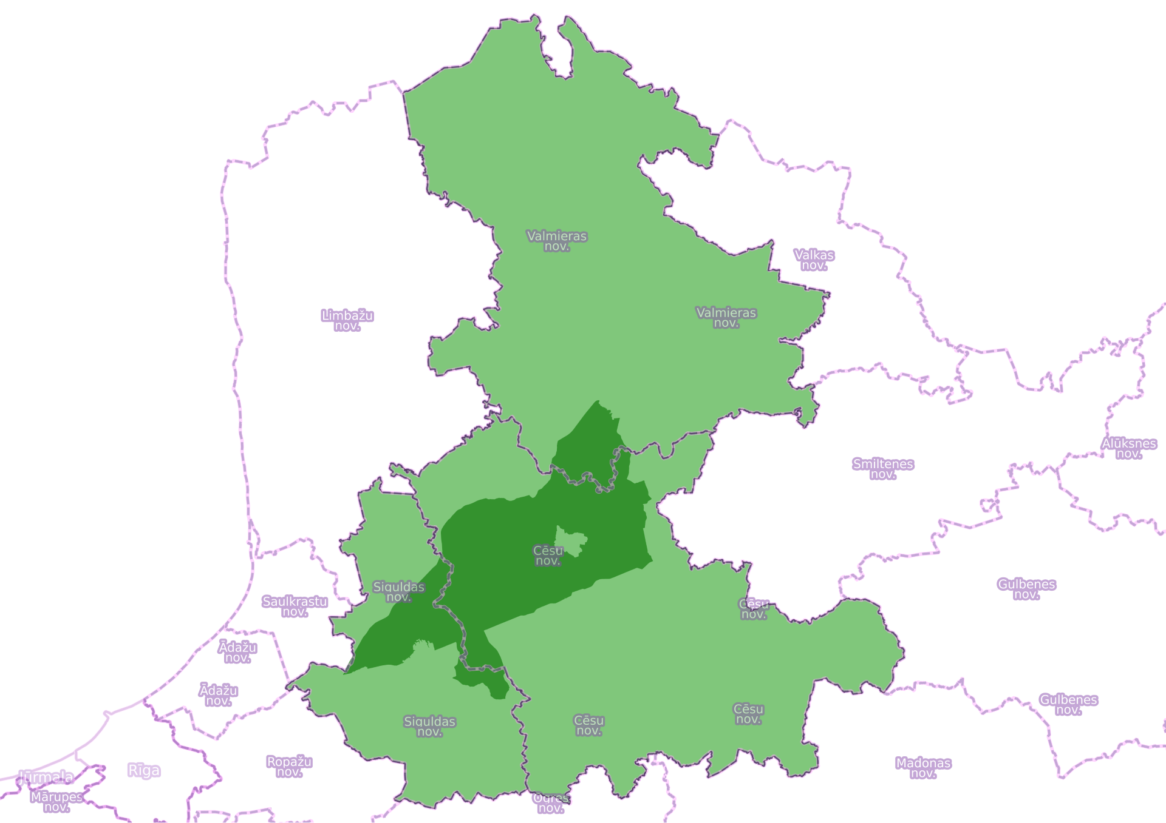
Pirmais Bioreģions Baltijā

Slide 4
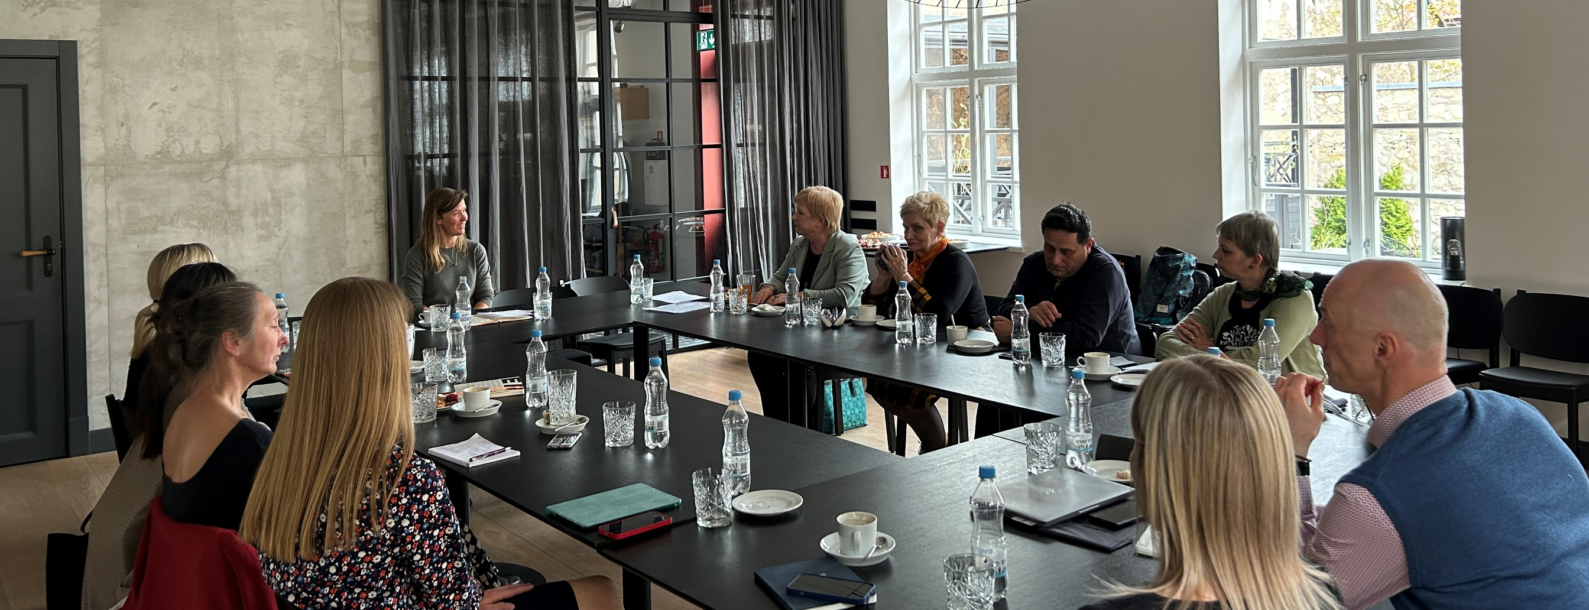
Kā iedzīvināt Bioreģiona ideju, turpinot kopradi un sabiedrības iesaisti?

Slide 5
We Make Transition!
INTERREG Baltijas jūras reģiona programmas projekts
“Ceļā uz ilgtspējīgu un noturīgu sabiedrību, stiprinot pilsonisko līdzdalību un inovāciju” (We make transition!)”
Koprades darbnīcas, izmantojot pārmaiņu arēnu (transition arena) metodi
Pārmaiņu arēnas procesa metode - līdzdalības metode, ko izmanto, lai iesaistītu cilvēkus kolektīvā izpratnes, mācīšanās, redzējuma un eksperimentēšanas procesā saistībā ar specifiskām sabiedrības «pārejas» (transition) problēmām.

Slide 6
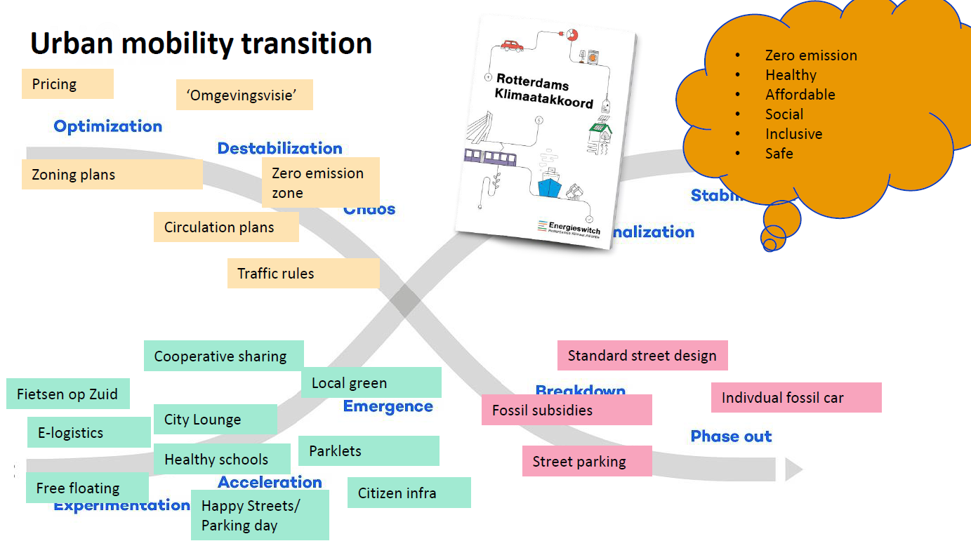
Pārmaiņu vadība (transition management) Prof. dr. Derk Loorbach
Roterdamas Erasmus Universitātes profesors
Nīderlandes Klimata pētniecības iniciatīvas (KIN) akadēmiskais vadītājs
Viens no pirmajiem pētniekiem, kas izstrādāja pārejas pārvaldības koncepciju un pieeju

Slide 7
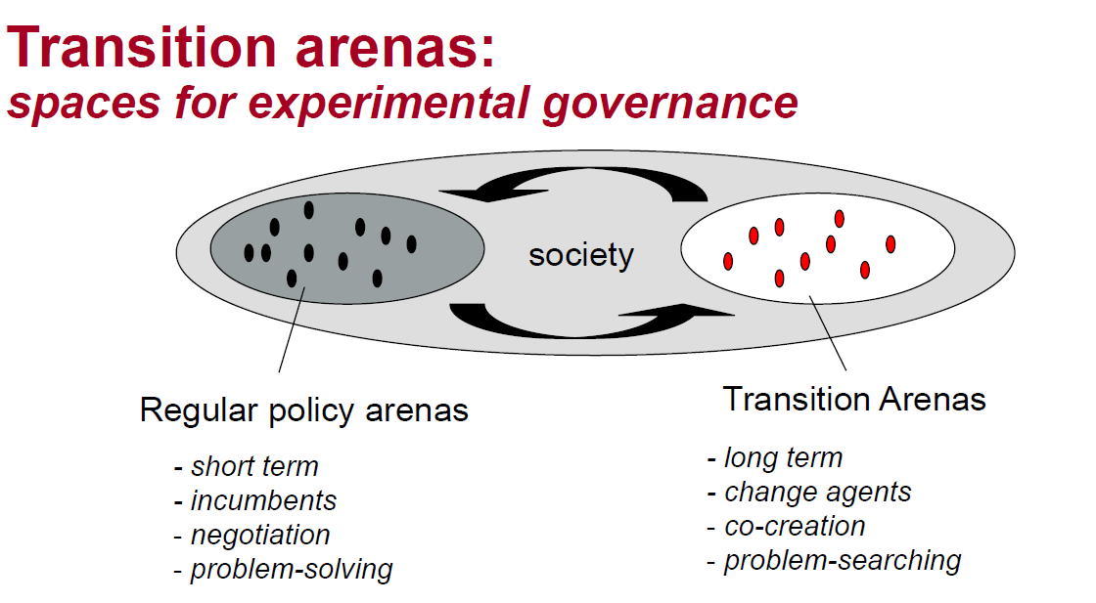
Pārmaiņu vadība (transition management) Derk Loorbach 2007
Pamatprincipi :
Sistēmiskums: ieviest dinamiku visā sistēmā un visos visos sabiedrības līmeņos;
Atpakaļ skats (back-casting): kā sākuma punktu izvēloties vēlamo situāciju (vīziju);
Selektivitāte: koncentrējoties uz pārveidojošiem procesiem, kas jau norit;
Pielāgošanās: eksperimentēt ar vairākiem mērķiem un pārejas ceļiem;
Mācīšanās darot un darīt mācoties: vērtēt, uzraudzīt un reflektēt.

Slide 8
WMT fokusgrupu diskusijas
Atziņas
fokusgrupa: galvenie dalībnieki ar interesi un pieredzi, lai atbalstītu bioreģiona koncepcijas izstrādi.
Vērtība: ideju apmaiņa, definējot, ko katrs dalībnieks saprot ar jēdzienu "bioreģions", kuras vērtības ir jāizceļ un kādi priekšnoteikumi ir nepieciešami šādas koncepcijas īstenošanai praksē.
Ar kopīgas definīcijas palīdzību radās vairāki atslēgas termini, kas precizēja, ko vidzemniekiem nozīmē bioreģions (pašpietiekams, no citiem neatkarīgs, veselīgs, laba dzīvesvieta, ar ilgtspējīgu kopienu).
Rezultāti: izvērtēti bioreģiona attīstības virzieni; bioloģiskā lauksaimniecība, tūrisms un vides izglītība.

Slide 9
Pārmaiņu procesa fokuss
Labas gribas Memorandā ir minēti astoņi prioritārie rīcības virzieni, starp kuriem viens no virzieniem ir “Veicināt veselīgu dzīvesveidu un palielināt veselīgas bioloģiskās pārtikas patēriņu reģionā, it īpaši sabiedriskās iestādēs, tostarp bērnudārzos, skolās, pansionātos un slimnīcās”.

Slide 10
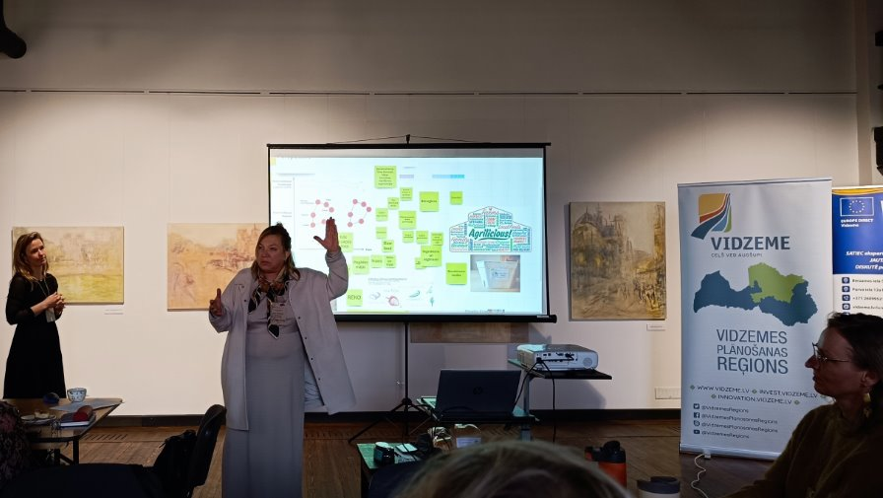
Koprades darbnīcas (transition arenas)
3 darbnīcas
118 dalībnieki
Uzņēmēji, lauksaimnieki, politiķi, pārstāvji no valsts institūcijām, pārstāvji no izglītības iestādēm/ augstskolas/zinātniskās institūcijas, pašvaldības, bioloģiskie lauksaimnieki, biedrības, vietējā bioloģiskās tirgus organizatori, tūrisma uzņēmējs, pārmaiņu aģenti

Slide 11
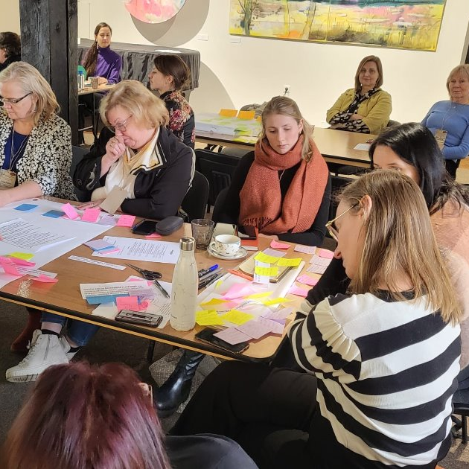
Darbs grupās
Piecas grupas (jauktas grupas)
Iepirkšanās un ēšanas paradumi
Ēšana ārpus mājas
Lielveikali un pārtikas ražotāji
Lauksaimniecība
Pārvaldība
“Veicināt veselīgu dzīvesveidu un palielināt veselīgas bioloģiskās pārtikas patēriņu reģionā, it īpaši sabiedriskās iestādēs, tostarp bērnudārzos, skolās, pansionātos un slimnīcās”.

Slide 12
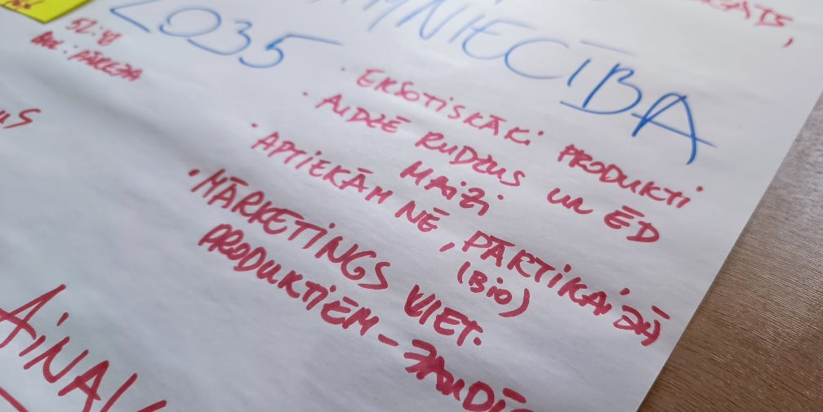
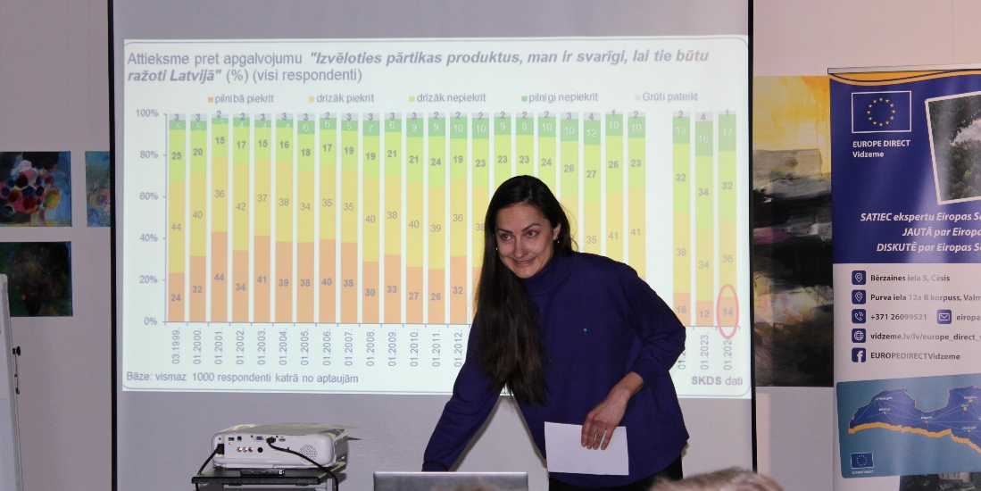
Pārmaiņu arēnu norise
Katrā no trim arēnām tika noteiks savs mērķis un uzdevums
1.arēna – vīziju veidošana
2.arēna – iezīmēti ceļi (pathways), kas ir ved no vīzijas sasniegšanas līdz mūsdienām;
3.arēna – konkrētu īstermiņa rīcību identificēšana un attīstīšana, prezentēšana, kas būtu pirmie soļi uz vīzijas sasniegšanu.

Slide 13
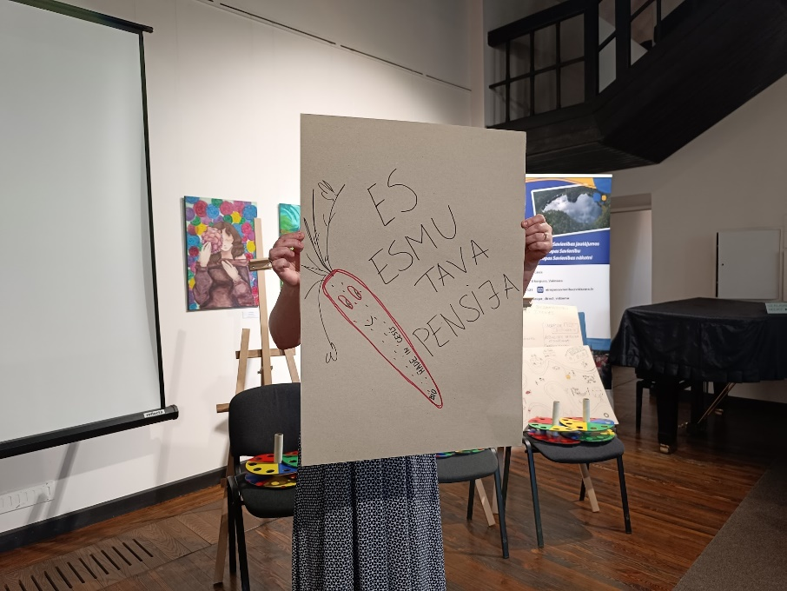
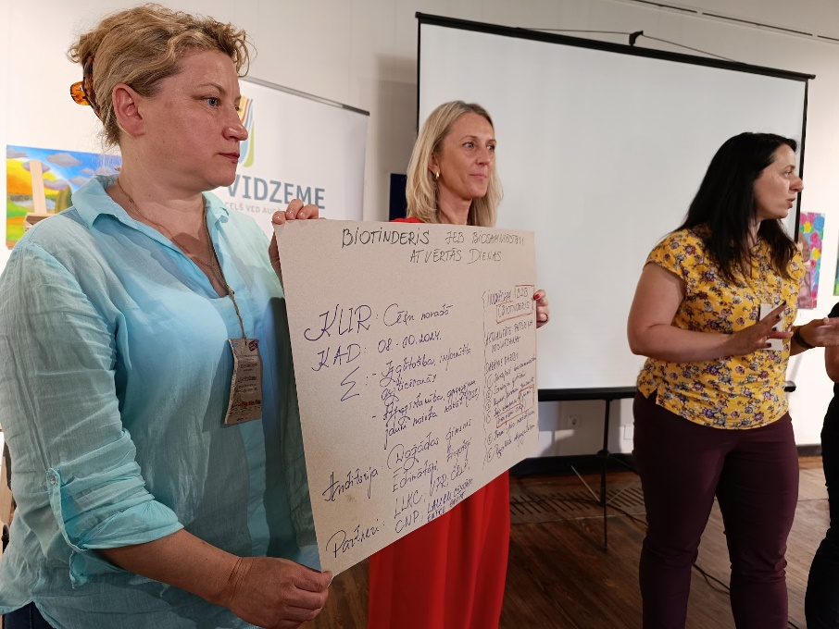
Rezultāti
Rīcību plāns
sagatavotas ceļa kartes veselīgas bioloģiskās pārtikas patēriņa veicināšanai reģionā, it īpaši sabiedriskās iestādēs, tostarp bērnudārzos, skolās, pansionātos un slimnīcās,
paaugstināta dalībnieku izpratne par jautājumu,
identificēti sabiedrības iesaistes pasākumi (vēstījumi, metodes), un īstenojamās iniciatīvas dalībnieku ikdienā – biznesā, pakalpojumu sniegšanā, prasību izvirzīšanā iepirkumos, teritorijas attīstībā.
Priekšlikumi ietverti Vidzemes ilgtspējīgas pārtikas stratēģijā
īstenotas pilotaktivitātes – Cēsu novada skolu restorānu nedēļa

Slide 14
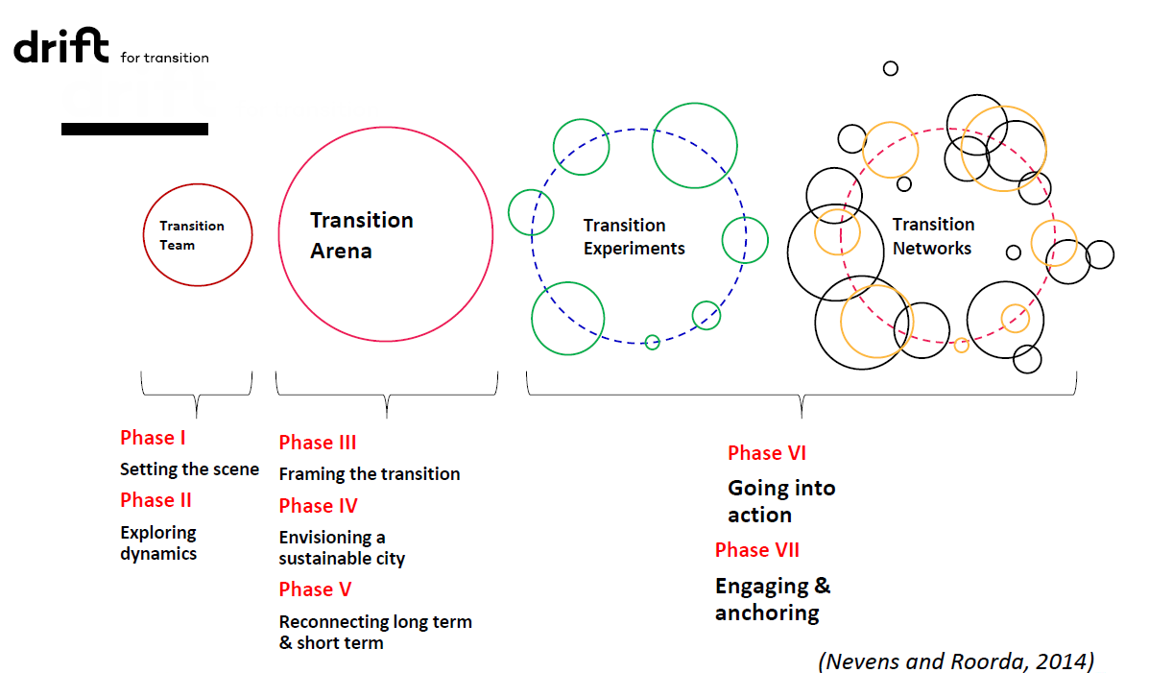
Process un rezultāti

Slide 15
Arēnas metodes izmantošanas vadlīnijas (Notermans, Wirth, Loorbach 2022)
Nosacījumi, kas nodrošināja rezultātu
atlasot dalībniekus – tos, kuri ir gatavi (spējīgi) rīkoties, ne tikai reaģēt; kas ir līderi, nišas pārstāvji, gatavi veidot jaunus tīklojumus un ieviest pārmaiņas. Kopumā no Bioreģiona foruma dalībniekiem tika atlasīti 40 dalībnieki, kuri tika aicināti piedalīties koprades darbnīcās;
skaidri definēts jautājums/ tēma – līdz pārmaiņu arēnas norisei ar jomu saistītie eksperti detalizēti veica tēmas analīzi, formulējot jautājumu loku, skaidri iezīmējot robežas.
pārmaiņu arēnu norise – katrā no trim arēnām tika noteiks savs mērķis un uzdevums. Pārmaiņu arēnu vadīšanai tika piesaistīta moderatore, kas detalizēti pārzināja bioloģiskās un vietējās pārtikas patēriņa problēmjautājumus, ienesot jaunu skatījumu un zināšanas, lai tās analizētu diskusijās un priekšlikumos.

Slide 16
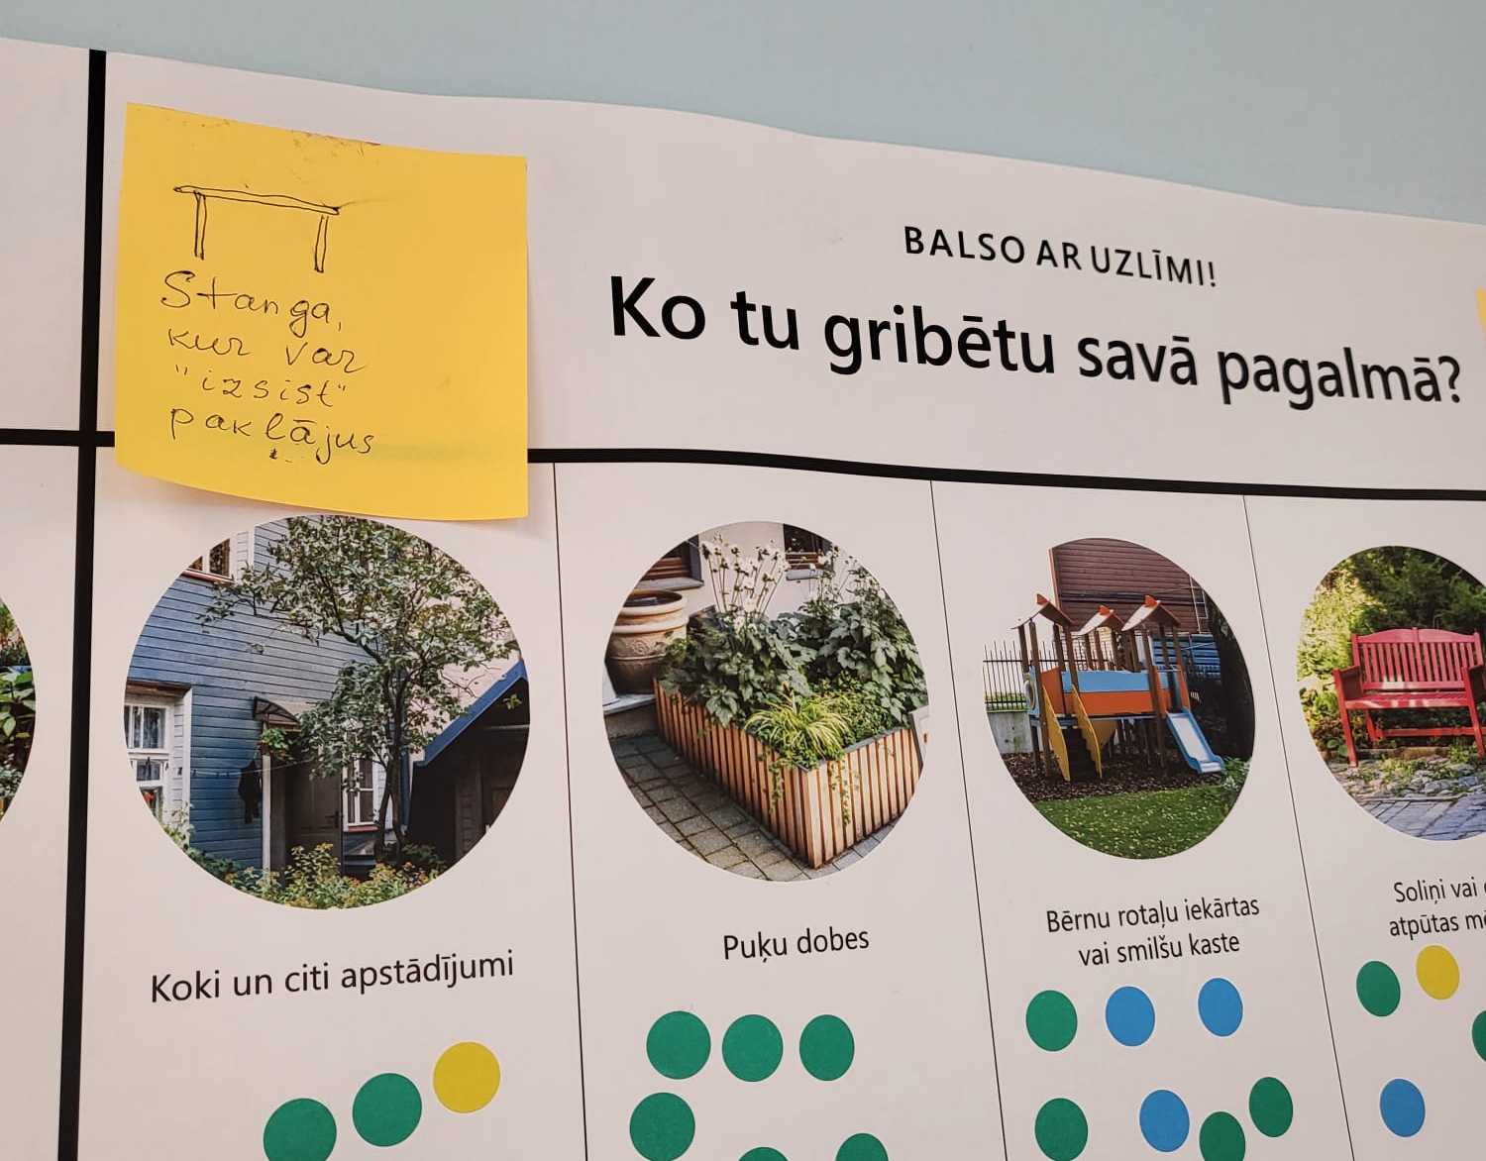
Izaicinājums – vīziju radīšana
2035.gada 7.marts Trešdiena Saullēkts: Rīgā plkst. 6.58 Saulriets: Rīgā plkst. 18.10 Dienas ilgums: Rīgā 11 st. 11 min. Saule zenītā: Rīgā plkst. 12.34 66. gada diena Mēness: dilstošs Šī diena būs pēc 3651 dienas

Slide 17
Paldies!

